Slide 1














BSc International Management Double Degree (IMX)
Sommersemester 2024
International Partnerships of Business Schools (IPBS)

Slide 2
BSc International Management Double Degree (IMX) - Studienstruktur
Master
Weiterführende Studienmöglichkeiten: Alle Masterprogramme (MSc, MBA) an weltweit führenden Hochschulen
Hauptmerkmale des Studienmodells
  Je 2 Studienjahre an der ESB Business School und der
  Partneruniversität im Ausland – Studienbeginn meist in
  beiden Ländern möglich
  Abgestimmte Lehr- und Prüfungsinhalte
  Fördermöglichkeit (Stipendien z.B. durch Erasmus, DFH)
  Praxiserfahrung durch 10 - 15 Monate Praktika (2 integrierte Pflichtpraktika und ein freiwilliges Sommerpraktikum)
  Interkulturelle Kompetenz vom 1. bis zum 8. Semester durch Veranstaltungen in kleinen, multinationalen Seminargruppen
  Aktive Studentenschaft und starkes, fest etabliertes Alumni Netzwerk
  Premium-Akkreditierung durch die FIBAA
  Akkreditierung von AACSB International - Damit gehört die ESB zu den führenden Business Schools weltweit
  Doppelabschlüsse: ESB Business School sowie Partneruniversität
  Hervorragende Berufschancen der Absolventen
8. Semester
7. Semester
Praxissemester
5. Semester
Bachelor
Sommer
4. Semester
Praxissemester
2. Semester
1. Semester
Land 1
Land 2

Slide 3
International Management Double Degree (IMX)
BSc der Hochschule Reutlingen + Abschluss der Partnerhochschule
Land / Region | Partneruniversität | Abschluss | Studienplätze
Nordamerika | North Carolina State University (NCSU), Raleigh (USA) Elon University, Elon (USA) Brock University, St. Catharines (Kanada) | BSc International Business / BSc in Business Administration | 10
Brasilien | Escola de Administração de Empresas de São Paulo (EAESP) der Fundação Getulio Vargas (FGV), São Paulo | BSc in Business Administration | 6
China | University of Business and Economics (UIBE), Peking | Bachelor in Management (UIBE) | 10
England | Lancaster University Management School, Lancaster | BBA Honours International Business Management | 6
Frankreich | NEOMA Business School, Reims | Diplôme d‘Etudes Supérieures Européennes de Management | 27
Irland | DCU Business School, Dublin | BA European Business | 22
Italien | Università Cattolica del Sacro Cuore, Piacenza | 1°livello in Economia aziendale + Master Universitario di 1°livello in International Management | 8
Mexiko | Universidad de las Américas Puebla (UDLAP), Puebla | BA in International Business Administration | 10
Niederlande | Avans School of International Studies, Breda | BBA Business Administration | 10
Polen | Jagiellonen Universität, Krakau | Dyplom Licencjacki | 5
Spanien | ICADE der Universidad Pontificia Comillas, Madrid | Graduado Superior en Ciencias Empresariales Internacionales | 20
Fußzeile, Franklin Gothic Book, 10pt

Slide 4
Studienbeginn nach Ländern
Modell A – Studienbeginn im In- oder Ausland möglich
Modell B – Studienbeginn ausschließlich in Reutlingen
Studiensemester/
Bachelor-Thesis
8. Semester
Praxissemester
Studiensemester/
Bachelor-Thesis
7. Semester
Studiensemester
Studiensemester/
Bachelor-Thesis
Studiensemester
6. Semester
Praxissemester
Studiensemester
Praxissemester
5. Semester
Studiensemester
Studiensemester
Studiensemester
Sommer
Freiwilliges Praktikum
Freiwilliges Praktikum
Freiwilliges Praktikum
Zwischenjahr-Option
im dt.-chin. Studiengang
(chinesische Sprache und Kultur)
4. Semester
Studiensemester
Studiensemester
Studiensemester
3. Semester
Praxissemester
Praxissemester
Praxissemester
2. Semester
Studiensemester
Studiensemester
Studiensemester
1. Semester
Studiensemester
Studiensemester
Studiensemester
Reutlingen
Reims
Dublin
Reutlingen
Elon, Raleigh
Piacenza
Lancaster
Madrid
St. Catharines
Sao Paulo
Krakau
Breda
Puebla
Peking

Slide 5
Studieninhalte - Beispiele
Wahlmodule
Risikomanagement
Performance Marketing
Controlling und Unternehmessteuerung
Customer Experience Management
Investitionsrechnung
Markenführung
Lean Management
Marketing
Finanzierung
Wirtschaftsinformatik
Marktforschung
Innovationsmanagement
Rechnungswesen
Business Analytics
Grundlagen der BWL
Umweltökonomie
Arbeitsrecht
Volkswirtschaftslehre
Grundlagen der Organisation
Pflichtmodule
Personalmanagement
Quantitative Methoden
Wirtschaftsrecht
Internationale Studien
Managerial Skills
Internationale Ökonomie & Finanzwirtschaft
Wirtschaftsethik
Sprachen
Strategische Themen im Internationalen Management
Strategisches Management
Wirtschaftssprachen
Kommunikationsfähigkeiten und Interkulturelle Kompetenz
Wissenschaftliches Arbeiten
Verhandlungsmanagement
Praxissemester
Corporate Social Responsibility
Entrepreneurship
Projektmanagement
Die detaillierte Beschreibung der Vorlesungen und Umfang der ECTS-Credits sind im Curriculum Syllabus Handbook (Modulhandbuch) definiert und beschrieben.

Slide 6
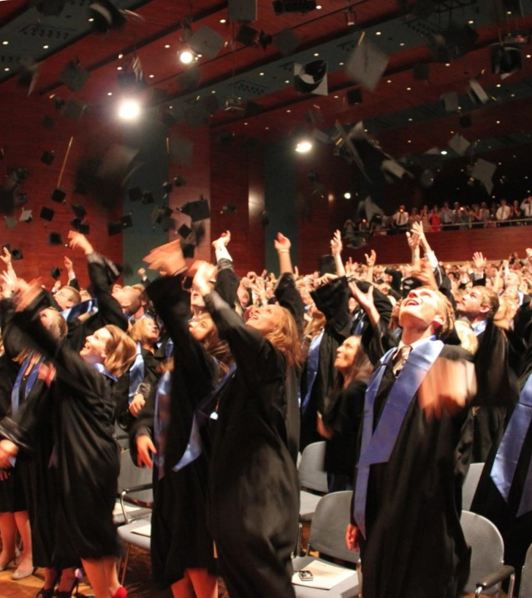
Die IMX-Studiengänge bilden Generalisten mit vielen Berufsmöglichkeiten aus
Unsere Absolventen
ergänzen den Doppelabschluss durch ein nur einjähriges Masterprogramm an einer internationalen Universität (London, Paris, Oxford, etc.) oder
verfolgen eine akademischen Laufbahn und schließen eine Promotion an das Studium an der ESB Business School an oder
gründen ein eigenes Start-Up oder
steigen direkt in ein internationales Top-Unternehmen ein.
Dabei sind sie nicht auf eine Branche festgelegt.
Notes:
Ungefähr zwei Drittel der befragten Absolventen plant ein Masterstudium, die anderen starten mehrheitlich direkt in einem Unternehmen.
Bocconi University Mailand, Erasmus University Rotterdam, Frankfurt School of Finance, Geneva Business School, Sorbonne Paris, Nova School of Business and Economics Portugal, WU Wien,
Uni Mannheim und andere deutsche Unis

Slide 7

Berufseinstieg unserer IMX-Absolvent:innen
      Nach Funktion:
      Beratung
      Marketing
      Investmentbanking
      Vertrieb
      Wirtschaftsprüfung
      Controlling /
      Unternehmensplanung
      Einkauf
      Rechnungs- & Finanzwesen
      Logistik
      Personal
      Nach Branchen:
      Beratung
      Konsumgüter
      Investmentbanking
      Wirtschaftsprüfung
      Finanzdienstleistung/
      Versicherung
      Automobil
      Health Care
      Handel
      IT / Telekommunikation
      Touristik
      Sonstige

Slide 8
















Aktuelle Positionen unserer Alumni (Beispiele)
Brand Manager bei
Head of Talent Acquisition bei
Global Co-Head M&A bei
Brand Manager bei
CEO bei
Vice-President bei
Director of Finance & Controlling bei
CEO bei
Global Leader - Industrial Goods
Practice Managing Director and
Senior Partner bei
CFO bei
Senior Product Manager bei
Kaufmännischer Leiter bei
CEO bei
Managing Partner bei
CEO & Founder bei
Vice President & General Manager bei
Manager / Projektleiter bei

Slide 9
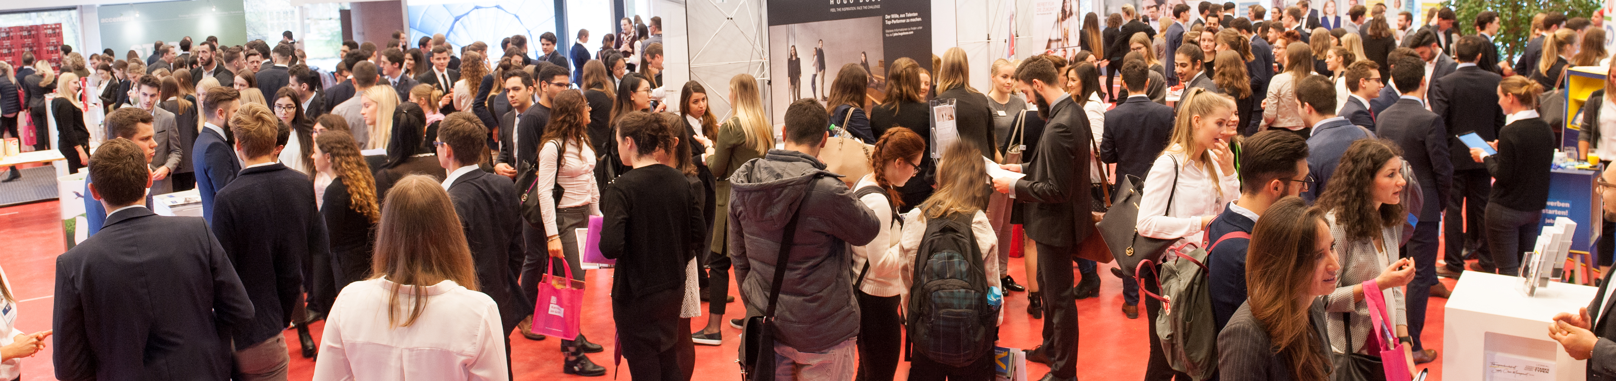
Praxisorientierung. Bei uns Programm.
Praxisbezug der Lehre durch Projektarbeiten, Abschlussarbeiten und Forschung in Kooperation mit Unternehmen
Praxissemester im In- und Ausland
Wirtschaftserfahrene Professoren und Lehrbeauftragte aus führenden Unternehmen
Förderverein V.I.M.A e.V. bestehend aus 50 renommierten internationalen Unternehmen bietet regelmäßige Gastvorlesungen, Top-Management-Vorträge, Exkursionen, Workshops und gemeinsame Projektseminare
Career Center: Karriereberatung, Online-Jobbörse, Bewerbungsmappencheck, Workshops, Vorträge etc.
Große Campus-Firmenmessen bieten Studierenden einfachen Berufseinstieg

Slide 10
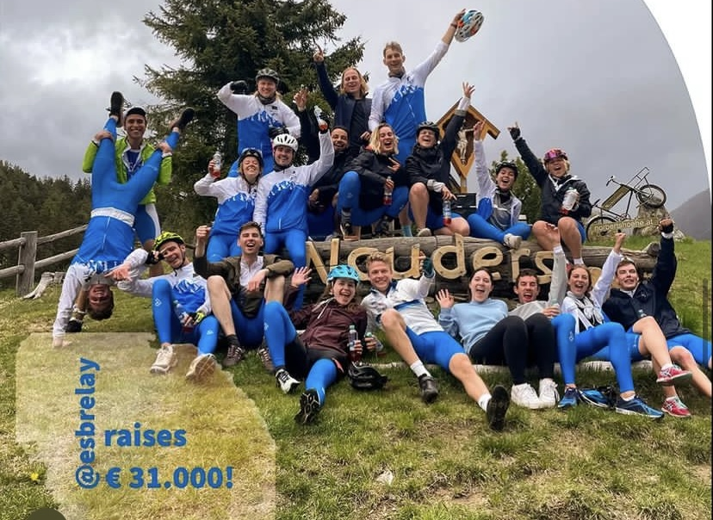
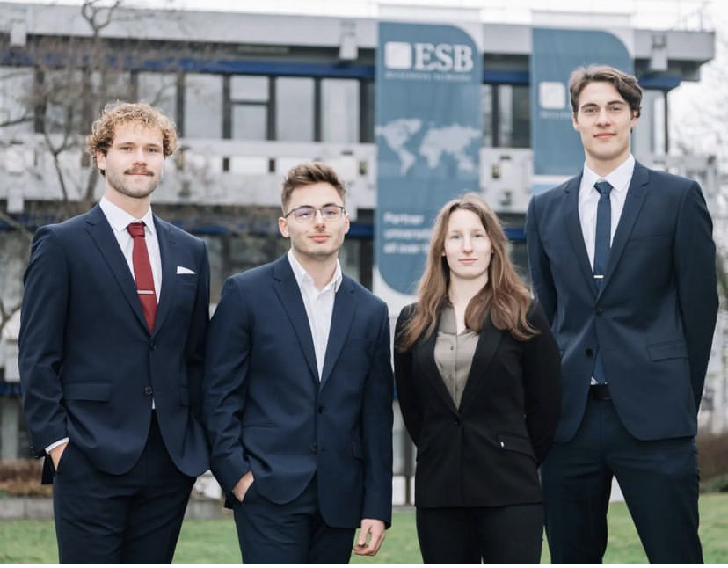
Studierende engagieren sich
Business & Society
z.B. Investment Club, ESB Student Consulting e.V., Wirtschaftsforum (Economic Forum)
International
z.B. International Business Weekend (IBWE), Relay Charity Cycling Tour to IBWE, National Model United Nations (NMUN)
Corporate Relations & Alumni
z.B. International Business Fair (IBF), Firmenforum (Business Fair), Alumni Support, Graduierungsfeier
ESB Business School Support
z.B. Student for a day, Ask a student, Social Media, Infoveranstaltungen für Interessenten
BILD
Culture & Charity
z.B. verschiedene Charity Events, Soirée Cabaret
Student Life
z.B. Welcome Week, Integration Weekend, Merchandise, Sport, Party
BILD

Slide 11

Das Bewerbungsverfahren berücksichtigt alle Fähigkeiten der Bewerber
Zugangsvoraussetzungen
Allgemeine oder fachgebundene Hochschulreife
Abitur oder eine äquivalente Zugangsberechtigung (die Fachhochschulreife ist nicht ausreichend)
Fremdsprachenkenntnisse in den studiengangsrelevanten Sprachen, d.h. in der Landessprache des jeweiligen Ziellandes.
Ausnahmen:
Niederlande (Englisch),
Mexiko (Spanisch und Englisch),
Brasilien (Portugiesisch oder sehr gute Spanischkenntnisse und Englisch)
China (mit und ohne Vorkenntnisse möglich)
Erfolgreich absolvierte Aufnahmeprüfung
(fachspezifisches Prüfungsgespräch und mündliche Sprachprüfungen).

Slide 12

Aktuelle Info zum Bewerbungsverfahren 2024
Die Bewerbungsfrist ist der 15.07.
Bewerbungen sind wieder ab Ende April 2024 möglich.
    1) Online-Bewerbung auf dem Bewerbungsportal der Hochschule Reutlingen bis 15.07.
    2) Teilnahme an der Aufnahmeprüfung
    (Termine im Juli – siehe nächste Folie)
  Mehrfachbewerbungen sind möglich. Sie können sich auf bis zu 3 der IMX-Studiengänge bewerben (z. B. deutsch-amerikanischer, deutsch-englischer und deutsch-irischer Link).
Semesterstart in Reutlingen ist am 16. September 2024
abweichende Semesterstarts in Frankreich (Anfang Sept),
Spanien (Anfang Sept), Irland (Ende Sept) England (Okt),
und Polen (Okt)

Slide 13
Die IMX-Aufnahmeprüfung – Verbessern Sie Ihre Chancen auf einen Studienplatz
Die Aufnahmeprüfung setzt sich aus zwei Teilprüfungen zusammen:
Fachspezifisches Prüfungsgespräch
Mündliche Sprachprüfung in der Sprache des jeweiligen Ziellandes
Ausnahmen:
Niederlande (Sprachprüfung Englisch),
Mexiko (Sprachprüfungen Spanisch und Englisch),
Brasilien (Sprachprüfung Portugiesisch/Spanisch und Englisch)
China (Orientierungsgespräch über Spracherwerb)
Sofern Sie sich für mehrere Studiengänge mit verschiedenen Sprachen bewerben, absolvieren Sie mehrere Sprachprüfungen. Sofern Sie sich für mehrere Studiengänge in der gleichen Sprache bewerben, gilt die Sprachprüfung für alle diese Bewerbungen.
Die Aufnahmeprüfung findet online
an einem der folgenden Termine statt:
08./ 09./ 10. Juli und
16./ 17./ 18./ 19. Juli 2024
Bitte halten Sie sich diese Termine frei.
Die Terminvergabe erfolgt kurzfristig vor den oben genannten Terminen per E-Mail. Sie erhalten eine E-Mail mit Ihrem Prüfungstermin, dem Online-Link und weiteren Informationen zum Prüfungsablauf.
Bitte prüfen Sie regelmäßig Ihr E-Mail-Postfach.
Wer sich früh bewirbt, bekommt früh eine Einladung und kann besser planen. Versand der Einladungen ab Anfang Juli

Slide 14

Das Bewerbungsverfahren im Überblick
1
Registrierung bei hochschulstart.de
2
Online-Bewerbung im Campus-PoRTal der Hochschule Reutlingen (ab Ende April bis 15. Juli)
https://hisinone.reutlingen-university.de - bis zu 3 Bewerbungen an der HS RT möglich – Priorisierung beachten!
3
Einladung zur Aufnahmeprüfung
Wer sich früh bewirbt, bekommt früh eine Einladung und kann besser planen.
Versand der Einladungen ab Anfang Juli
4
Aufnahmeprüfung
Zeitraum 08./09./10./16./17./18./19. Juli 2024
Terminvergabe erfolgt kurzfristig vor den oben genannten Terminen per E-Mail.
Sie erhalten eine E-Mail mit Ihrem Prüfungstermin und dem Online-Link.
5
Angebot Studienplatz
Vergabe der Studienplätze nach persönlicher Priorisierung und nach den Koordinierungsregeln von hochschulstart.de
Angebot annehmen und Online-Immatrikulation beantragen
Zulassungsbescheid erhalten
6
Studienstart
Infos zum Studienbeginn (Datum und Studienort)
Semesterstart in Reutlingen ist am 16. September 2024
abweichende Semesterstarts in Frankreich (Anfang Sept), Spanien (Anfang Sept), Irland (Ende Sept) England (Okt) und Polen (Okt)

Slide 15
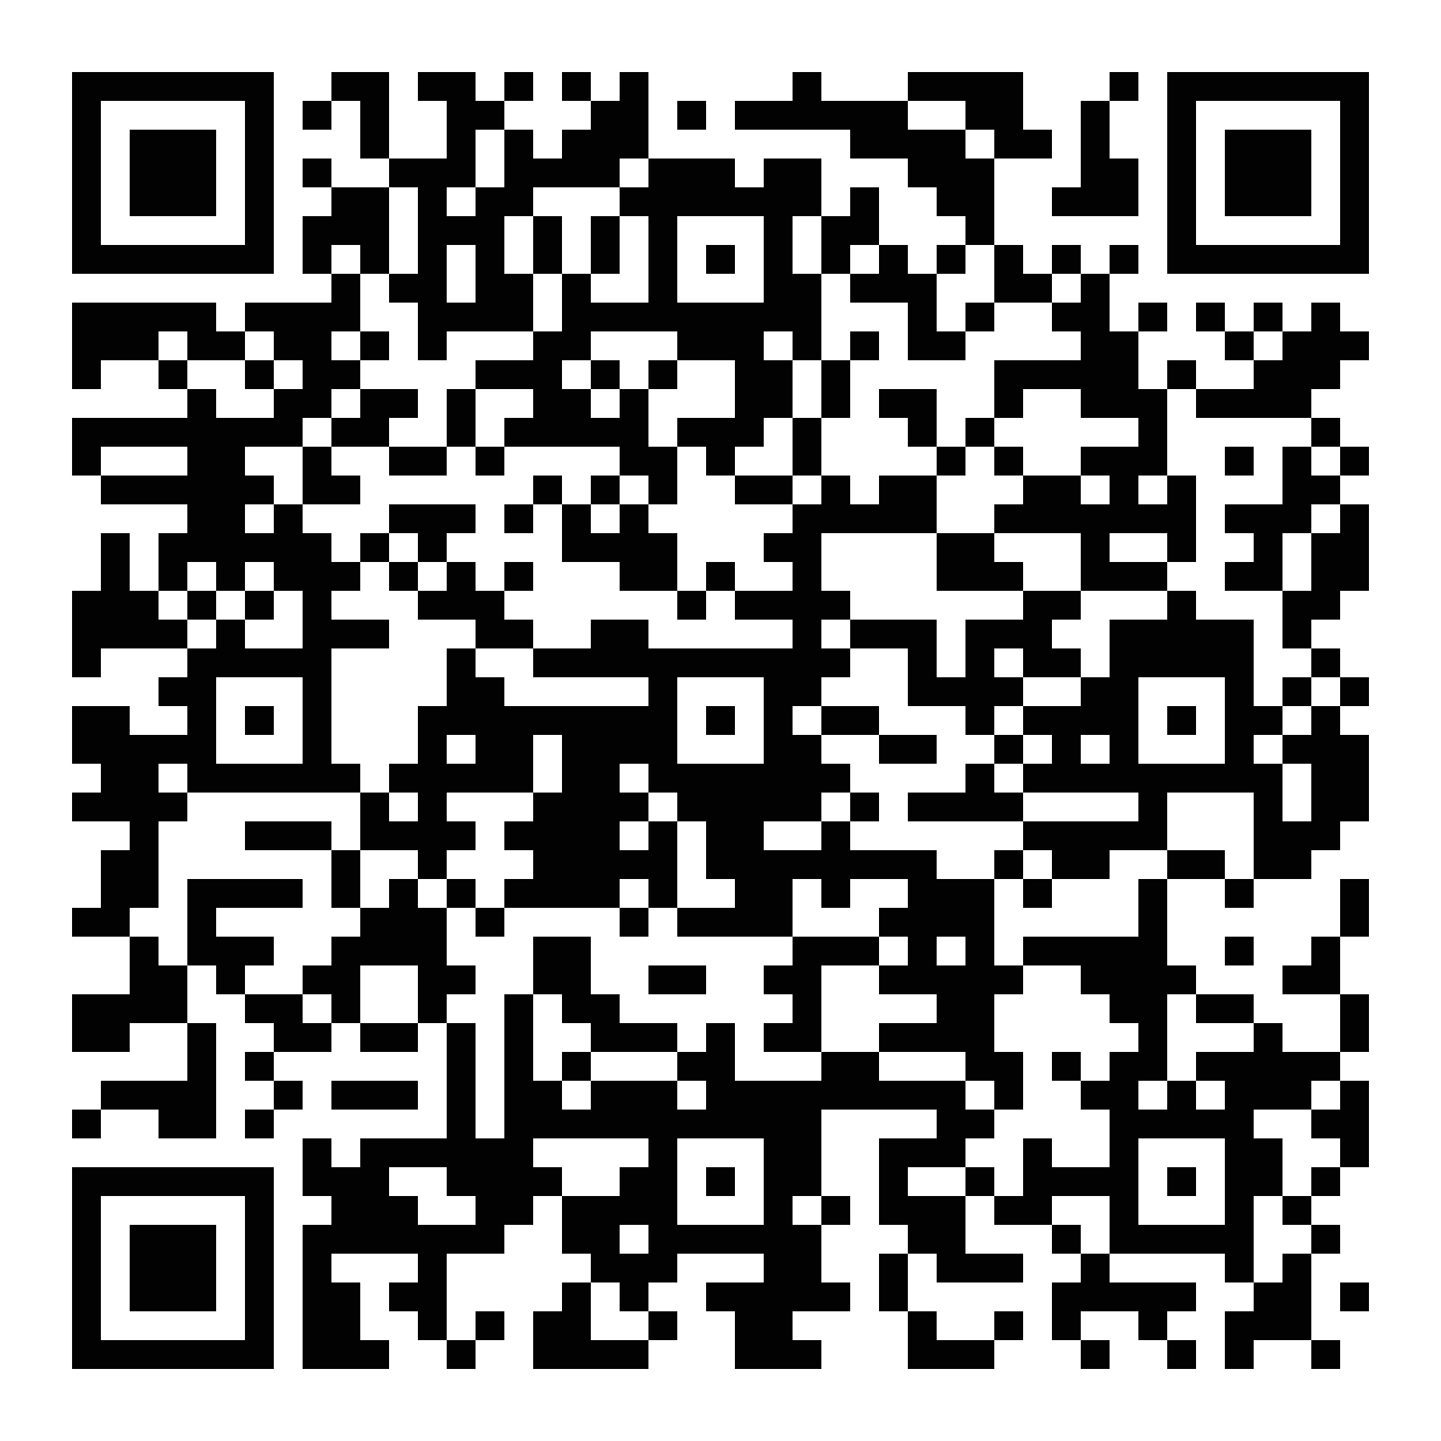
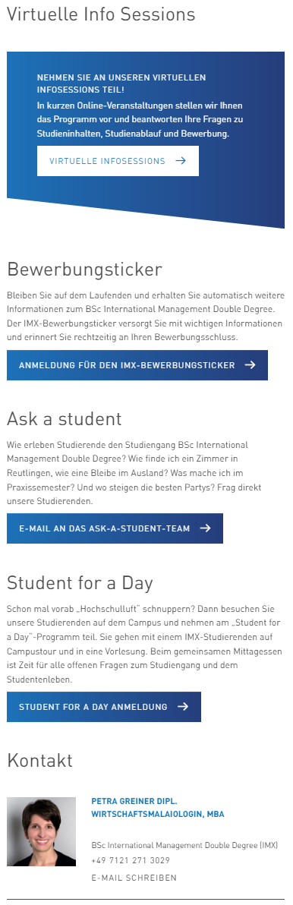


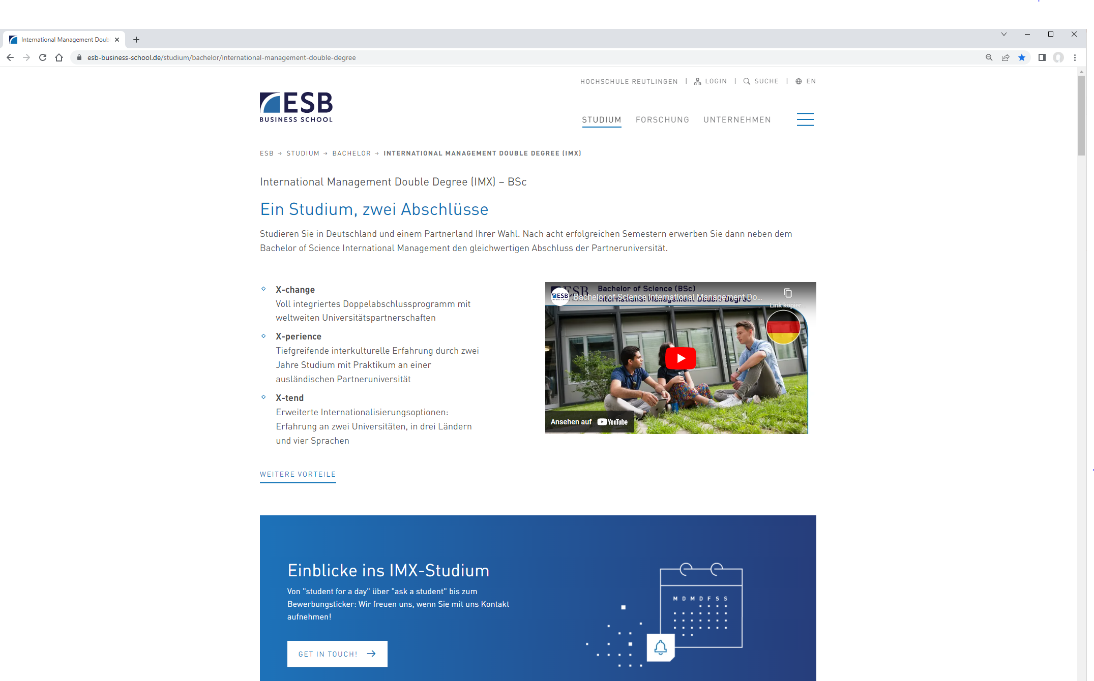
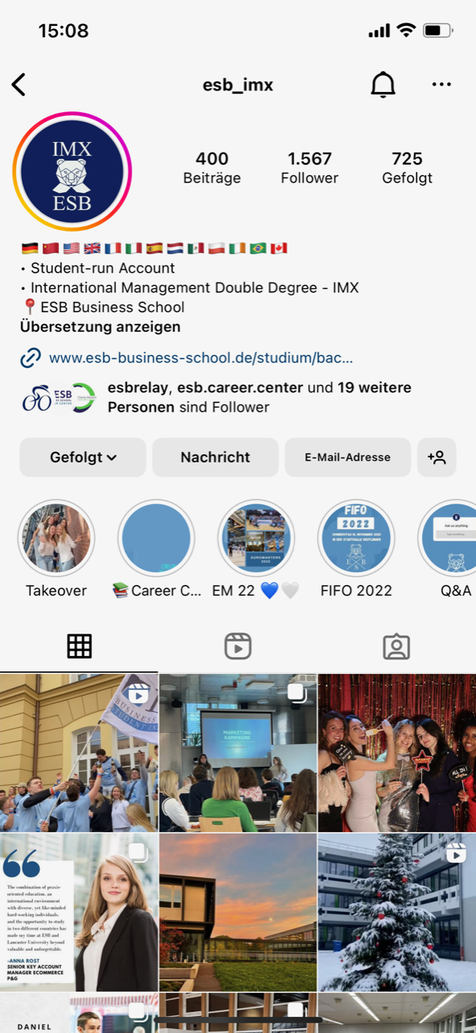
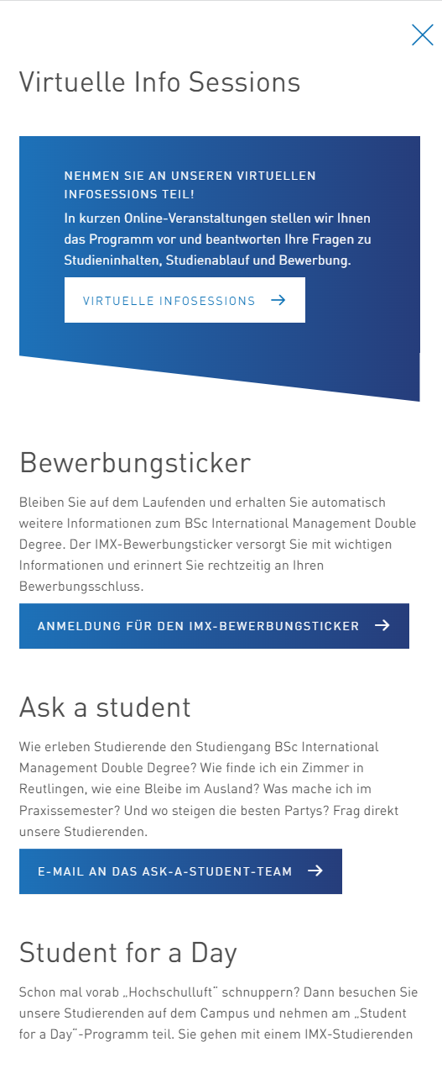

IMX - Get in touch
esb_imx
Folgen

Slide 16
IMX Infosession – Wie habt ihr uns gefunden?
An der Umfrage teilnehmen

Slide 17
Vielen Dank!
ESB Business School
Petra Greiner
Studiengangsreferentin BSc International Management Double Degree (IMX)

